Slide 1
Informática I - Electrónica
Código de Materia 950452
R1091 Viernes Turno Noche
Oscar Paniagua
Gaston Coustau

Slide 2




Sistemas de numeración | ¿cómo contamos?
A la hora de representar una cantidad, asignamos un simbolo de nuestro sistema de numeración a cada una de las cantidades a representar:
¿Y que pasa si quiero representar una cantidad mayor que la cantidad de simbolos que tiene mi sistema de numeracion?
Utilizamos más simbolos ☺

Slide 3
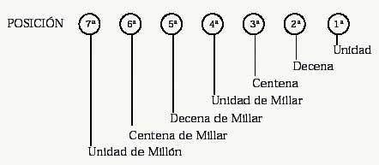
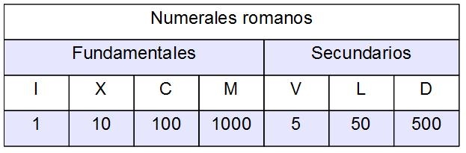
Sistemas de numeración | Sistemas posicionales y no posicionales
Sistemas Posicionales
Sistemas NO Posicionales
Son aquellos donde la posicion de un dígito cambia el peso que este representa en la cantidad
Nuestro sistema Decimal es el mejor ejemplo
Son aquellos donde la cantidad representada por cada digito es independiente de su ubicación
Un claro ejemplo es el sistema numérico Romano

Slide 4



Sistemas de numeración | Sistemas posicionales
Volviendo a la primaria… descompongamos el número 1234
0, 1, 2, 3, 4, 5, 6, 7, 8, 9
Base del sistema decimal
1
2
3
4
Unidad
Generalizando →
Unidad
Decena
Dígito: simbolo permitido con un valor determinado
Base: cantidad de simbolos permitidos
Posición: ubicación del dígito dentro del número conformado
Centena
Unidad de mil
1234 = 1x10^3 + 2x10^2 + 3x10^1 + 4x10^0
https://es.wikipedia.org/wiki/Sistema_de_numeraci%C3%B3n

Slide 5
Sistemas de numeración | otras bases
Cantidad
Decimal (Base = 10)
Binaria (Base = 2)
Octal (Base = 8)
Hexadecimal (Base = 16)
(...)
(...)
(...)
(...)
(...)
(...)
(...)

Slide 6
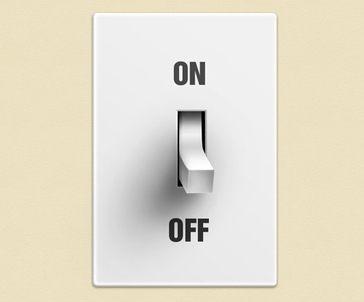
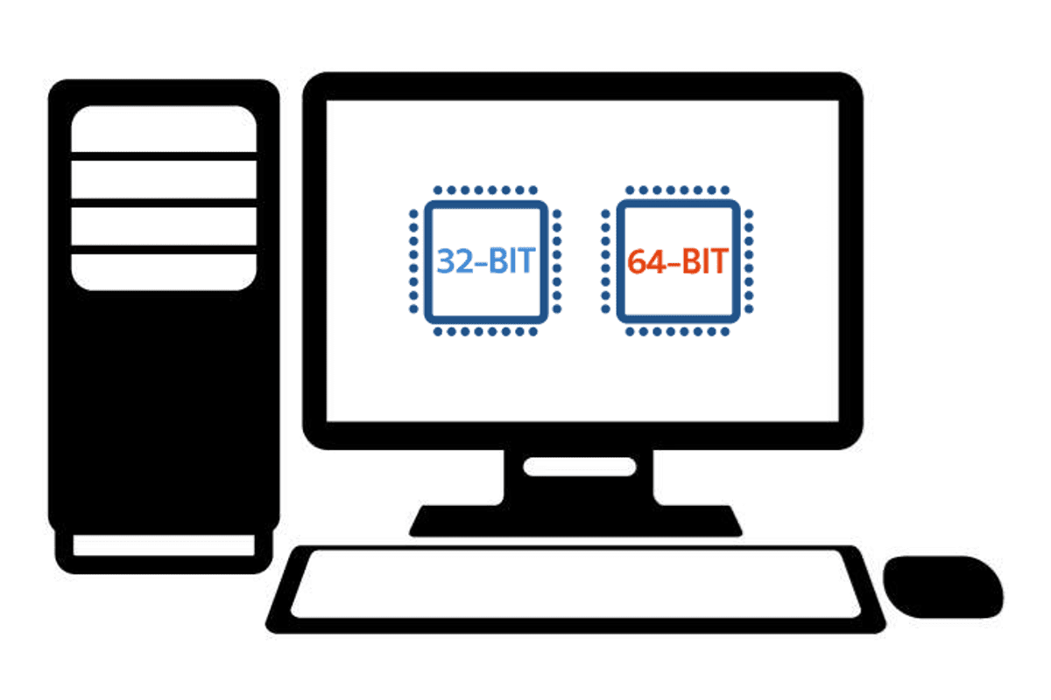
Sistemas de numeración | Sistema Binario en electrónica
Bit: BInari digiT. Es la mínima unidad que se puede almacenar en un circuito electrónico.
IMPORTANTE:
Toda la información se almacena en Bits en los dispositivos electrónicos. Es por eso que decimos que “todo es un número”
¿3,3V o 0V?
¿Prendido o apagado?
¿1 o 0?
Byte: Conjunto de 8 bits
Nibble: Conjunto de 4 bits de un byte
Nibble alto
Nibble bajo
Word: Conjunto de bits que pueden ser accedidos en una única operación de lectura o escritura. Tamaño del bus de datos.

Slide 7
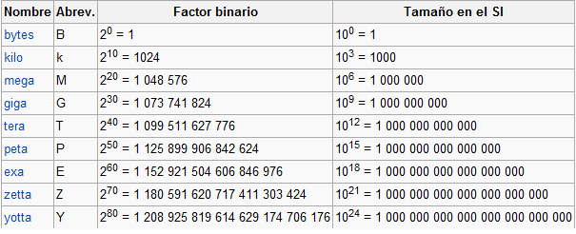
Sistemas de numeración | Multiplos del byte

Slide 8
Sistemas de numeración | Base X a Base 10
Binario
Octal
Hexadecimal
1
1
0
1
1
4
2
0
7
3
1
1
0
A
F
1 x 2^0
3 x 8^0
15 x 16^0
1 x 2^1
7 x 8^1
10 x 16^1
0 x 2^2
0 x 8^2
0 x 16^2
1 x 2^3
2 x 8^3
1 x 16^3
1 x 2^4
4 x 8^4
1 x 16^4
1 + 2 + 0 + 8 + 16 = 27
3 + 56 + 0 + 1024 + 16384 = 17467
15 + 160 + 0 + 4096 + 65536= 69807

Slide 9

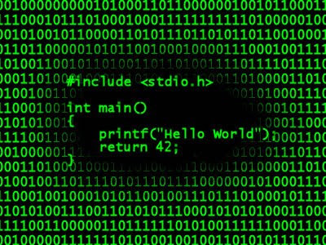
Sistemas de numeración | Base X a Base 10 | Programación
¡A programar!
Realizar una función que reciba un numero positivo en base 2 en formato string y devuelva la cantidad o -1 en caso de error
Realizar una función que reciba un numero positivo en base 8 en formato string y devuelva la cantidad o -1 en caso de error
Realizar una función que reciba un numero positivo en base 16 en formato string y devuelva la cantidad o -1 en caso de error
Realizar una función que imprima un número en bases octal, decimal y hexadecimal

Slide 10

Sistemas de numeración | Base 10 a base X
Método de las divisiones
Ejemplo: 897 de base 10 a base 2
897
2
1
448
2
Dividimos al numero por la nueva base y nos quedamos con el resto
Reétimos el procedimiento con el cociente hasta llegar a 0
Leemos el numero convertido de atrás hacia adelante
0
224
2
0
112
2
0
56
2
0
28
2
0
14
2
0
7
2
3
2
1
1
2
1
0
1
1110000001

Slide 11


Sistemas de numeración | Base 10 a base 2
Método de las restas
Ejemplo: 897 de base 10 a base 2
4
1) 897 – 512 = 385
2) 385 – 256 = 129
3) 129 – 128 = 1
4) 1 – 1 = 0
Buscamos el mayor numero posible que sea potencia de 2 y a su vez sea menor que el número a convertir
Le restamos dicho número a nuestro valor
Repetimos 1 y 2 hasta llegar a 0
Aquellas potencias que hayamos restado, las marcamos en orden con un 1
Aquellas potencias que no hayamos restado las completamos con 0
3
2
1
1110000001

Slide 12
Sistemas de numeración | Base 10 a Base X | Programación
¡A programar!
Realizar una funcion que reciba una cantidad y un array de char vacio; y coloque en éste un string con el número convertido en binario utilizando el método de las divisiones
Repita el ejercicio anterior, pero utilizando el método de las restas
Modifique la funcion anterior para que reciba un tercer parámetro, que indique la base de destino a la cual se desea convertir el número

Slide 13
Sistemas de numeración | pasajes entre bases
Octal (Base = 8)
Binaria (Base = 2)
Hexadecimal (Base = 16)
Existen métodos sencillos para realizar pasajes de numeros entre bases que guardan relaciones de potencia entre ellas
La relacion de potencia entre las bases nos da la relacion directa que hay entre las cantidades de dígitos
8 = 2^3
Esto implica que tomando grupos de 3 digitos binaros podemos convertirlos en un único dígito octal
16 = 2^4
Esto implica que tomando grupos de 4 digitos binaros podemos convertirlos en un único dígito Hexadecimal

Slide 14
Sistemas de numeración | pasajes entre bases
Ejemplo a base octal
Ejemplo a base Hexadecimal
6 5 6 5 3
6 B A B
0
11 0 1 0 1 1 1 0 1 0 1 0 1 1
11 0 1 0 1 1 1 0 1 0 1 0 1 1
El número convertido a base 8 es:
065653
El número convertido a base 16 es:
0x6BAB

Slide 15
Sistemas de numeración | números signados | SyM
Para representar numeros signados existen distintos formatos
Signo y magnitud
Binario desplazado
Complemento a 1
Complemento a 2
Signo y Magnitud
La forma mas natural de pensarlo es signo y magnitud
Del conjunto de bits disponibles, tomo uno para representar el signo. El resto representaran la magnitud
Posee doble representacion del 0
Los numeros más negativos parecen mayores que otros numeros. Se dificulta la comparación

Slide 16
Sistemas de numeración | números signados | binario desplazado
Binario desplazado
Buscando resolver las desventajas de SyM surge el binario desplazado
Se coloca arbitrariamente el 0 al medio de la tabla
No posee doble representacion del 0
Los numeros negativos no aparentan ser mayores que los positivos
Presenta una gran dificultad a la hora de realizar operaciones aritméticas

Slide 17
Sistemas de numeración | números signados | Ca1
Complemento a 1
Buscando resolver las desventajas de SyM y del binario desplazado
Los numeros positivos se representan con su magnitud
Los numeros negativos se representan mediante su complemento a 1 → cambiar los dígitos por su opuesto
Doble representacion del 0

Slide 18
Sistemas de numeración | números signados | Ca2
Complemento a 2
Buscando resolver las desventajas de los anteriores
Los numeros positivos se representan con su magnitud
Los numeros negativos se representan mediante su complemento a 2 → realizar el complemento a 1 y sumar 1
Tiene un valor mas hacia el negativo
Éste es el mecanismo utilizado actualmente

Slide 19
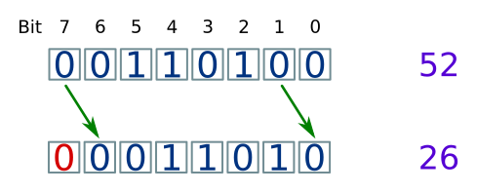
Sistemas de numeración | Operaciones aritméticas
Las operaciones aritméticas básicas son análogas en todas las bases
Resulta interesante destacar que al multiplicar o dividir por la base, se “corre la coma” a la derecha o izquierda respectivamente.
Este concepto se aplica frecuentemente a nivel de bits desplazando los mismos a la izquierda o derecha para multiplicar o dividir por 2

Slide 20

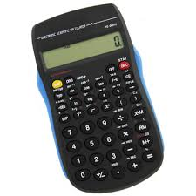
Sistemas de numeración | Rango de variables
Realizar las siguientes opreaciones en todas las bases vistas:
1524 + 4573
1024 * 8
45218-4852
54873+55481
12548*16
102458/2
Con los conceptos incorporados, completar el siguiente cuadro y justificar la respuesta
Verificar….

Slide 21
Sistemas de numeración | Números reales
Punto fijo
Punto flotante
Una de las formas de representar a los números reales (con coma) es la denominada “punto fijo”
El concepto radica en dejar reservada una determinada cantidad de bits para la parte fraccionaria
Esto conlleva una pérdida de presición
Ej: representar el nro 25,69 en punto fijo, con 5 bits para parte entera y 3 para la parte decimal
Es la forma actualmente utilizada por las computadoras para representar los números reales
El concepto es similar al anterior, solo que se reserva un número de bits para “mover” la coma de acuerdo a la necesidad
El formato es similar al utilizado en la notación científica
El signo se representa con un bit
El exponente se representa con 8 bits en binario desplazado
La mantisa son los 23 bits restantes, y le dan la presición al número
Nro representado: 25,625

Slide 22
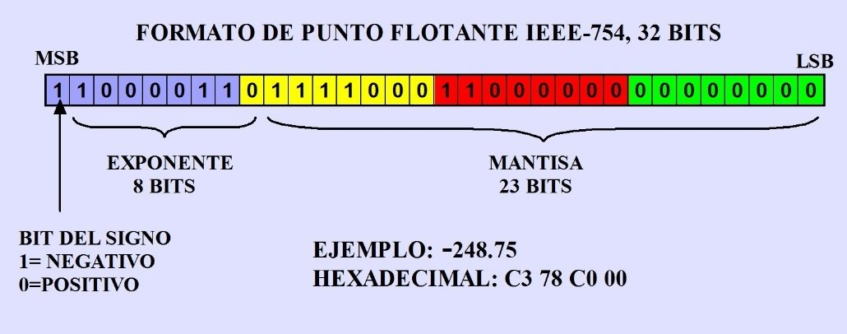
Sistemas de numeración | Números reales | punto flotante

Slide 23
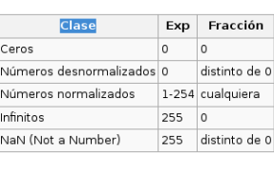
Sistemas de numeración | Números reales | punto flotante

